Slide 1

Powstanie warszawskie z perspektywy cywili
Autor-Amin Essoufi

Slide 2

1.Godzina „W”
01.08.1944r. o godzinie 17:00 rozpoczęło się powstanie warszawskie.
To wydarzenie zmieniło życie wielu warszawiaków, ponieważ stali się mimowolnymi uczestnikami powstania. Od tej pory ich byt był zagrożony czego powodem były walki uliczne i ograniczenia w nabyciu artykułów spożywczych itp. Ponieważ wiele domów było niszczonych.
W wyniku walk cywile musieli przemieszczać się w miejsca z możliwością schronienia.

Slide 3
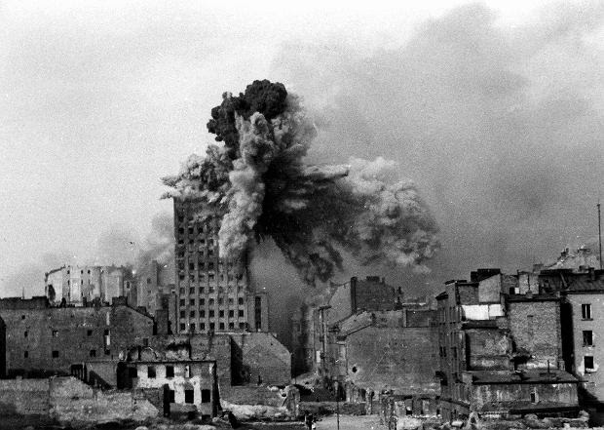

Slide 4
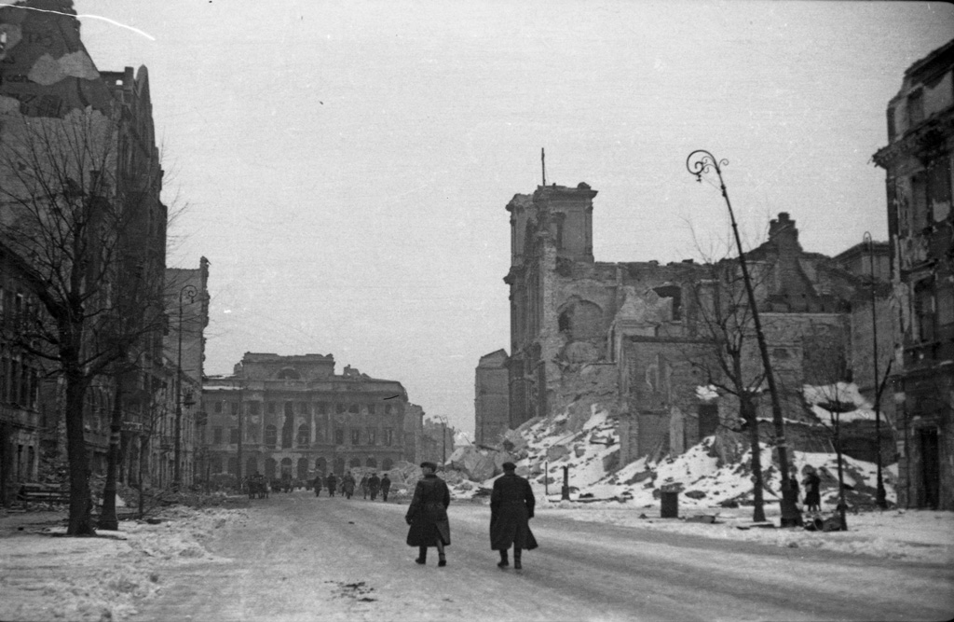

Slide 5
2.Pomoc powstańcom
W pierwszych chwilach cywile spontanicznie uczestniczyli i udzielali wszechstronnej pomocy powstańcom:
Pomagali przy budowaniu barykad i blokad przeciwczołgowych
Pomimo braku wyżywienia dzielili się nim z powstańcami
W miarę możliwości udzielali pomocy medycznej

Slide 6
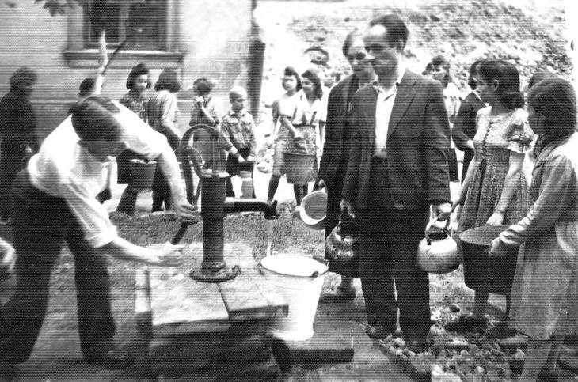
3.Życie mieszkańców w trakcie powstania
Niesnaski przy pobieraniu wody były przedmiotem nieporozumień między powstańcami a cywilami
Braki z możliwości korzystania z usług i transportu oraz służby zdrowia
Codzienne łapanki i wywózki do obozów
2 miesiące walk, głodu, nalotów, braku wody, w brudnych, ciemnych i śmierdzących piwnicach zmieniły sposób zachowania i podejścia cywili do powstania. Byli po prostu zmęczeni.
Wiele osób uciekało z Warszawy z obawy o życie (exodus)

Slide 7
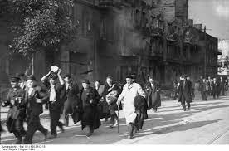

Slide 8
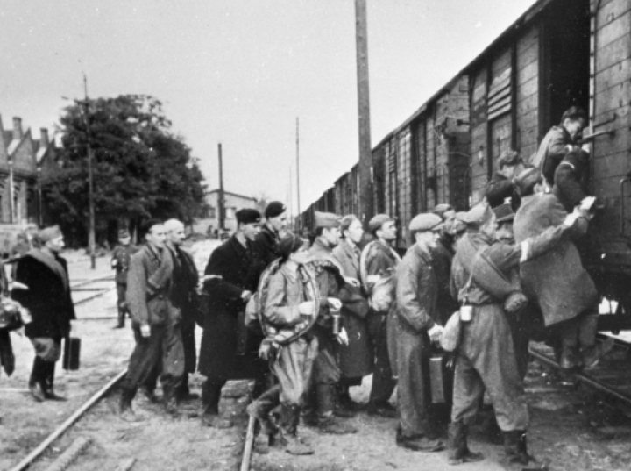

Slide 9
4.Tragizm powstania warszawskiego
Nieprzygotowanie ludności i wojska do powstania(brak przeszkolenia, informacji, uzbrojenia, wyżywienia)
Pomimo spontaniczności mieszkańców i powstańców nie udało się zwyciężyć
W czasie powstania zginęło ok.15tys. powstańców i ok. 130 do 200tys.mieszkańców cywilnych, a ok.650tys. wypędzono z miasta(do obozu przejściowego w Pruszkowie, na roboty do Niemiec i obozów).
Zniszczenia Warszawy w wyniku działań wojennych przedstawiają się następująco. Zabudowa mieszkalna-72%, zabudowa przemysłowa
i zabytki-90%. Główne zniszczenia miały miejsce na lewobrzeżnej Warszawie.
Nieprzygotowanie i straty pomimo wielkiego zaangażowania powstańców i ludności cywilnej nie pozwoliły na osiągnięcie oczekiwanych celów.

Slide 10
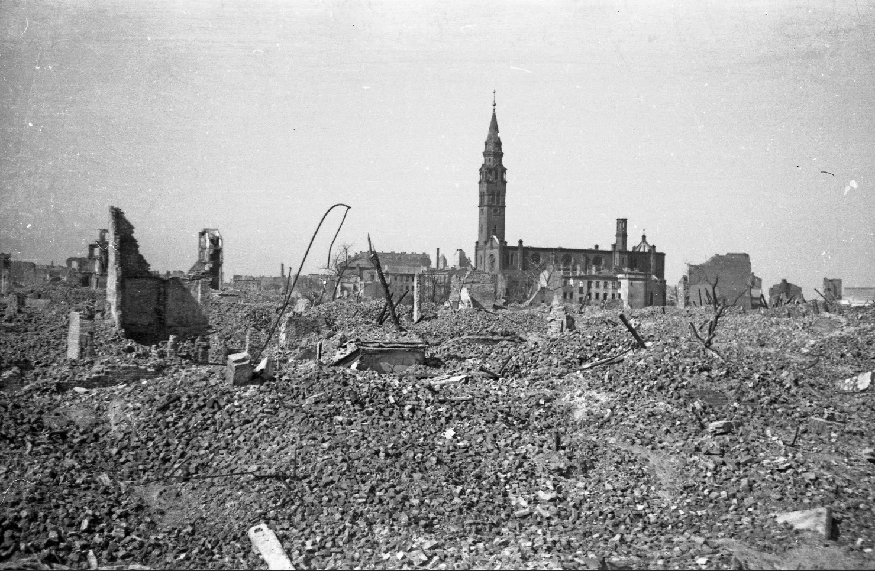

Slide 11
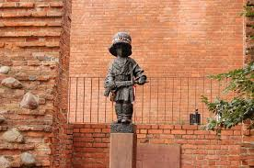
KONIEC

